Slide 1
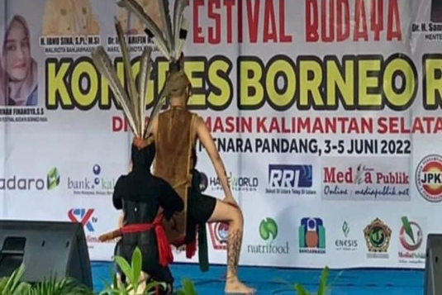
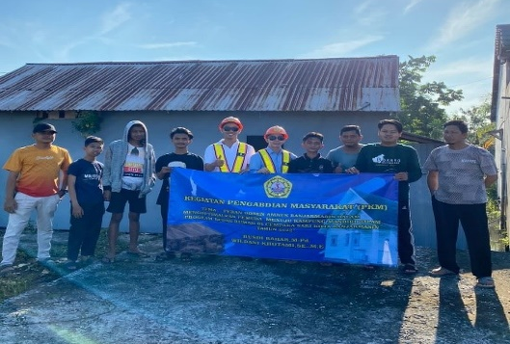
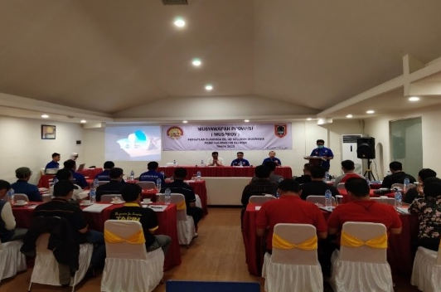
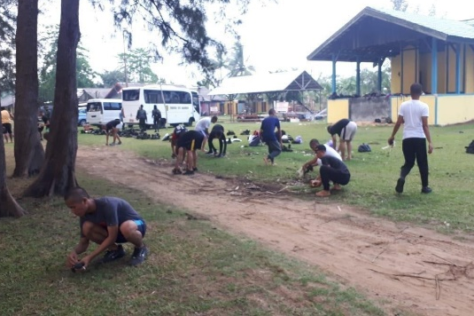
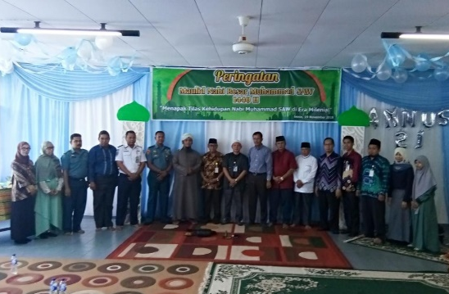
JURNAL
e-ISSN xxxx-xxxx
Volume 1 No.1 Oktober 2022
Akademi Maritim Nusantara Banjarmasin
Jl. Gatot Subroto No. 76 A, Kuripan, Kecamatan Banjarmasin Timur

